Slide 1
Aplikasi Dot Product pada Sistem Temu-balik Informasi (Information Retrieval System)
Seri bahan kuliah Algeo #12
Bahan kuliah IF2123 Aljabar Linier dan Geometri
Oleh: Rinaldi Munir
Program Studi Teknik Informatika
STEI-ITB

Slide 2
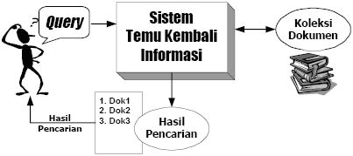
Temu-balik Informasi
Temu-balik informasi (information retrieval): menemukan kembali (retrieval) informasi yang relevan terhadap kebutuhan pengguna dari suatu kumpulan informasi secara otomatis.
Sumber gambar:https://sites.google.com/site/berbagiinformasidanekspresi/arsip/
pengantar-temu-kembali-informasi-information-retrieval

Slide 3
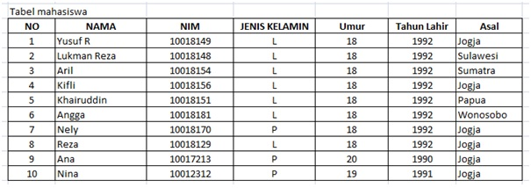
IR tidak sama dengan pencarian di dalam basisdata (database)
IR umumnya digunakan pada pencarian informasi yang isinya tidak terstruktur
Informasi terstruktur: tabel-tabel di dalam basisdata (database)

Slide 4
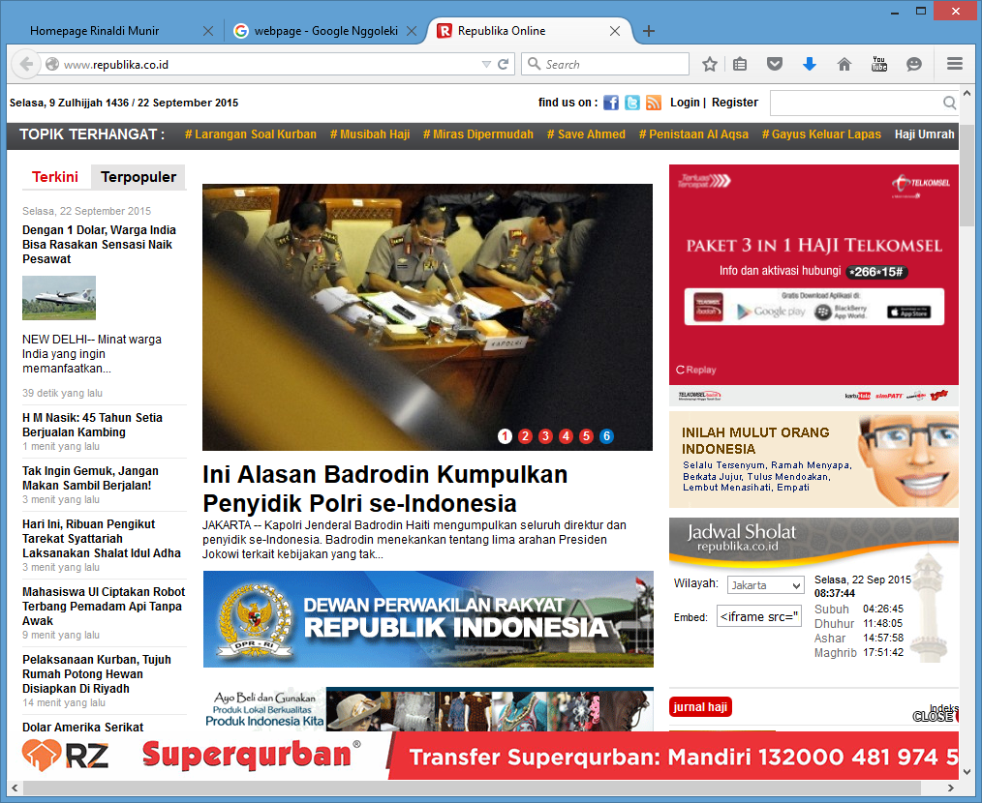
Informasi tak-terstruktur:
- dokumen (isinya bergantung pembuatnya)
- laman web (webpage)

Slide 5
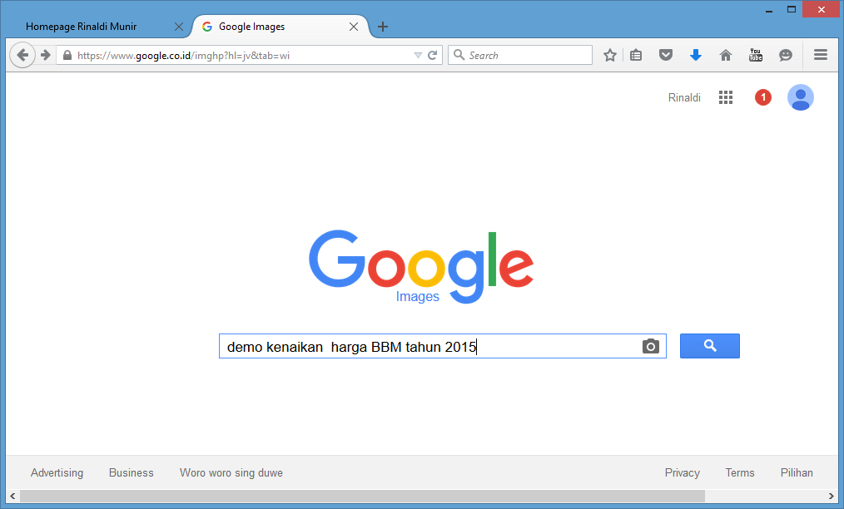
Aplikasi IR: search engine
Query

Slide 6
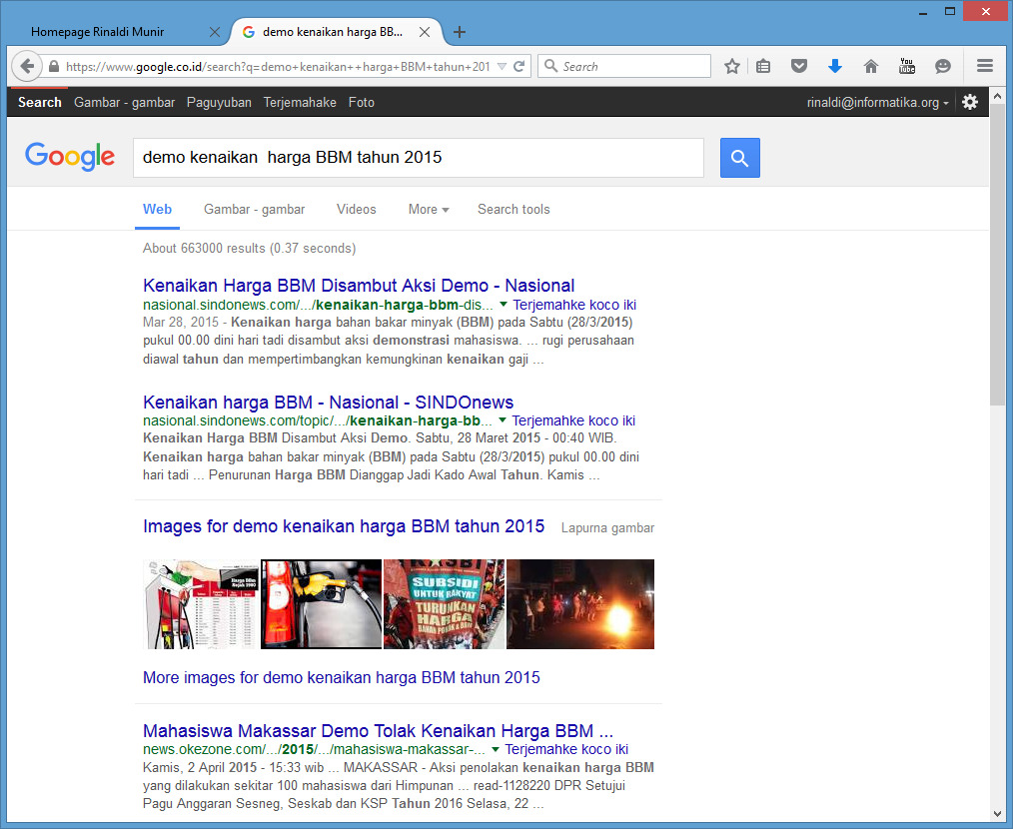
Hasil pencarian:

Slide 7
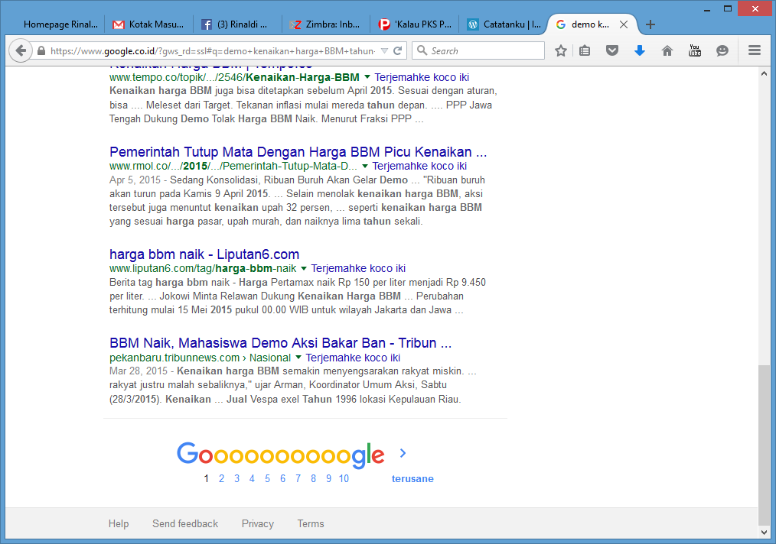

Slide 8
IR dengan Model Ruang Vektor
Salah satu model IR adalah model ruang vektor
Model ini menggunakan teori di dalam aljabar vector
Misalkan terdapat n kata berbeda sebagai kamus kata (vocabulary) atau indeks kata (term index).
Kata-kata tersebut membentuk ruang vektor berdimensi n
Setiap dokumen maupun query dinyatakan sebagai vektor w = (w₁, w₂, ..., w_{n}) di dalam R^{n}.
w_{i} = bobot setiap kata i di dalam query atau dokumen
Nilai w_{i} dapat menyatakan jumlah kemunculan kata tersebut dalam dokumen (term frequency)

Slide 9
Contoh: Misalkan terdapat tiga buah kata (T₁, T₂, dan T₃), dua buah dokumen (D₁ dan D₂) serta sebuah query Q. Masing-masing dinyatakan sebagai vector:
D₁ = (2, 3, 5), D₂ = (3, 7, 1), Q = (0, 0, 2)
D₁ = (2, 3, 5) artinya dokumen D₁ mengandung 2 buah kata T₁, 3 buah kata T₂, dan 5 buah kata T₃.
Contoh: Misalkan T₁ = Menteri, T₂ = minta, T₃ = Korupsi
D₁= Menteri olahraga meminta maaf atas perbuatan korupsi. Menteri tersebut terlibat korupsi anggaran. Meminta-minta komisi termasuk korupsi. Korupsi sudah mandarah daging di Indonesia. Korupsi sudah menjadi budaya.

Slide 10
D₂ = (3, 7, 1) artinya dokumen D₂ mengandung 3 buah kata T₁, 7 buah kata T₂, dan satu buah kata T₃.
Contoh: D₂= Gubernur Jabar meminta waktu ketemu Menteri Sosial. Dia meminta Pak Menteri mengunjungi panti. Permintaan yang wajar. Sekretaris Gubernur mengirim surat permintaan kepada Menteri tersebut. Apakah meminta-minta termasuk perbuatan korupsi? Tidak selalu, bukan? Meminta waktu saja.
Q = (0, 0, 2) artinya query Q hanya mengandung 2 buah kata T₃.
Contoh: Q = Korupsi besar atau kecil tetap saja korupsi.

Slide 11
Representasi grafik vektor
Contoh:
D₁ = (2, 3, 5)
D₂ = (3, 7, 1)
Q = (0, 0, 2)
T₃
5
D₁
Q
2
3
T₁
D₂
7
T₂

Slide 12
Penentuan dokumen mana yang relevan dengan query dipandang sebagai pengukuran kesamaan (similarity measure) antara query dengan dokumen.
Semakin sama suatu vektor dokumen dengan vektor query, semakin relevan dokumen tersebut dengan query.
Kesamaan (sim) antara dua vektor Q = (q₁, q₂, …, q_{n}) dan D = (d₁, d₂, …, d_{n}) diukur dengan rumus cosinus similarity yang merupakan bagian dari rumus perkalian titik (dot product) dua buah vektor:
dengan Q D adalah perkalian titik yang didefinisikan sebagai
$$Q∙D= \left\|Q\right\|\left\|D\right\| cos $$
$sim\left(Q, D\right)= cos $ = $\frac{Q ∙ D}{\left\|Q\right\|\left\|D\right\|}$

Slide 13
T₃
$sim\left(Q, D\right)= cos $ = $\frac{Q ∙ D}{\left\|Q\right\|\left\|D\right\|}$
θ₁
D₁
Q
θ₂
T₁
T₂
D₂
Jika cos θ = 1, berarti θ = 0, vektor Q dan D berimpit, yang berarti dokumen D sesuai dengan query Q.
Jadi, nilai cosinus yang besar (mendekati 1) mengindikasikan bahwa dokumen cenderung sesuai dengan query.

Slide 14
Setiap dokumen di dalam koleksi dokumen dihitung kesamaannya dengan query dengan rumus cosinus di atas.
Selanjutnya hasil perhitungan di-ranking berdasarkan nilai cosinus dari besar ke kecil sebagai proses pemilihan dokumen yang yang “dekat” dengan query.
Pe-ranking-an tersebut menyatakan dokumen yang paling relevan hingga yang kurang relevan dengan query.
Nilai cosinus yang besar menyatakan dokumen yang relevan, nilai cosinus yang kecil menyatakan dokumen yang kurang relevan dengan query.

Slide 15
$sim\left(Q, D\right)= cos $ = $\frac{Q ∙ D}{\left\|Q\right\|\left\|D\right\|}$
Pada contoh di atas:
Q ⋅ D₁ = (2)(0) + (3)(0) + (5)(2) = 10
Q ⋅ D₂ = (3)(0) + (7)(0) + (1)(2) = 2
Karena 0.81 > 0.13, maka dokumen D₁ lebih sesuai dengan query Q
dibandingkan dengan dokumen Q₂

Slide 16
Untuk mendalami lebih lanjut tentang model-model lain di dalam Sistem Temu-balik Informasi, maka anda dapat mengambil mata kuliah pilihan IF4042 Sistem Temu Balik Informasi di Semester 7.

Slide 17
Referensi
1. Prof. Dik Lee, Vector Space Retrieval Models, Univ. of Science and Tech, Hong Kong.
2. Hendra Bunyamin, Information Retrieval System dengan Metode Latent Semantic Indexing, Tesis S2 Informatika ITB, 2005.

